Slide 1
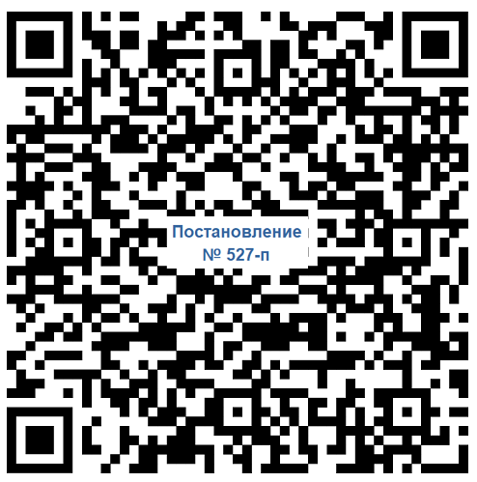
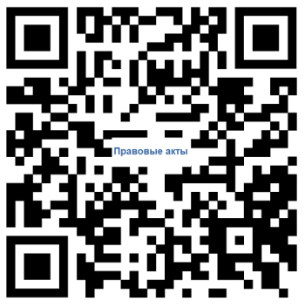
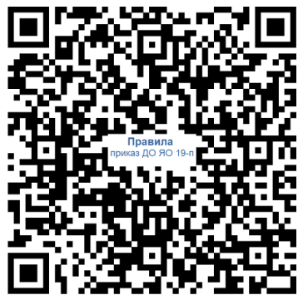
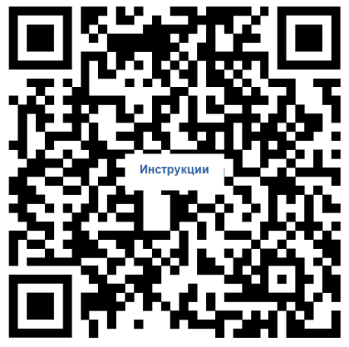
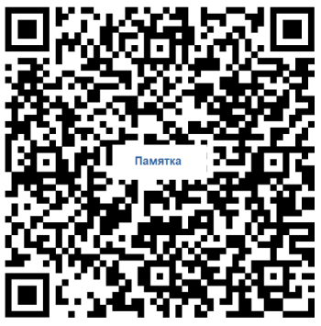
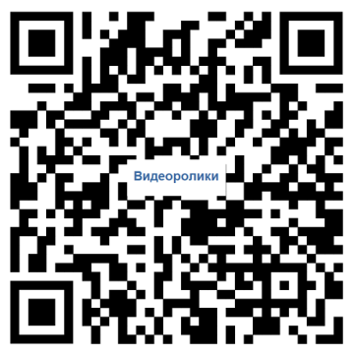
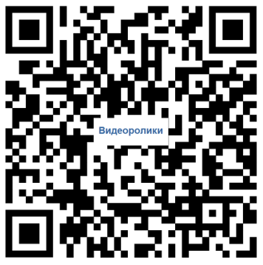
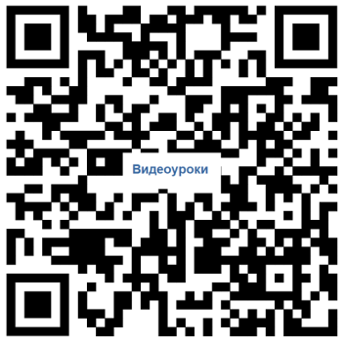
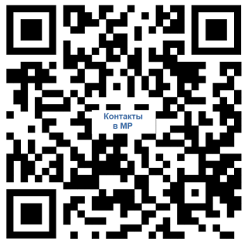
Персонифицированное ДОД в Ярославской области
Документы для МОЦ
Постановление правительства №527-п 17.07.2018 (в редакции постановления Правительства области от 24.04.2024г. № 1081-п) Концепция персонифицированного дополнительного образования детей в Ярославской области
Правовые акты, регламентирующие вопросы персонифицированного дополнительного образования в муниципалитетах
Правила персонифицированного финансирования дополнительного образования детей в Ярославской области, утверждённые приказом департамента образования Ярославской области от 07.08.2018г. № 19-п
Инструкции по работе на Портале персонифицированного дополнительного образования Ярославской области
Телеграм-канал
Полезные ссылки для родителей
К кому обратиться в муниципалитетах
Памятка для родителей (лиц их заменяющих)
Видеоролики для родителей (лиц их заменяющих)
Видеоуроки по работе на Портале

